Slide 1


Vers la conception de simulateurs de gestes médico-chirurgicaux
-
Un simulateur d’accouchement par extraction instrumentale
Florence Zara
Maître de conférences
Université Lyon 1, LIRIS, équipe SAARA, Villeurbanne.
IA & médecine : une chance ? – Colloque du CROM RA – 09/11/2018

Slide 2
Contexte de la formation médicale
L’apprentissage auprès du patient peut poser des problèmes éthiques en exposant le patient à des risques liés à l’apprentissage
Dans ce contexte, la formation médicale repose majoritairement sur l’observation au détriment de la pratique
Or la dextérité nécessaire à la manipulation d’instruments médico-chirurgicaux s’acquiert par la pratique…
Comment effectuer l’apprentissage de gestes médico-chirurgicaux de qualité et de manière efficace
sans aucun risque pour le patient ?

Slide 3
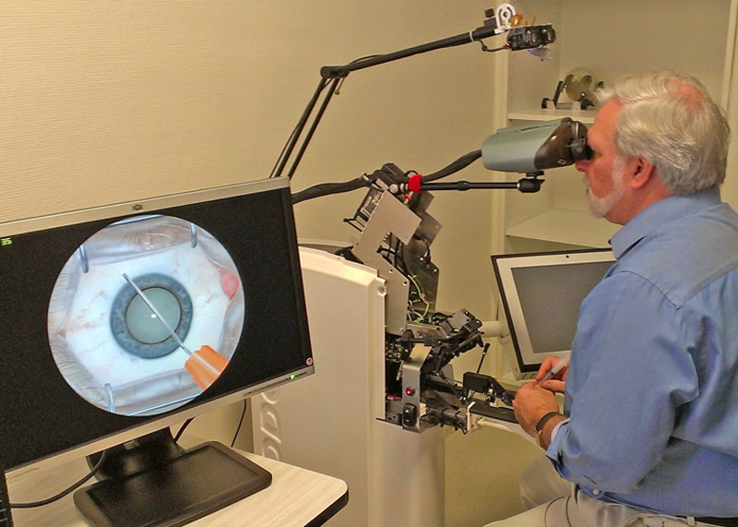
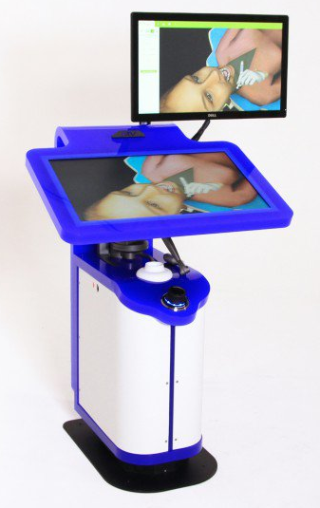
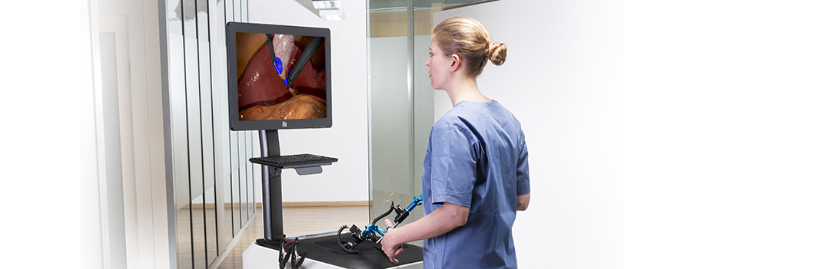
Apport des nouvelles technologies
Une solution consiste à proposer de nouveaux simulateurs d’apprentissage basés sur la Réalité Virtuelle couplant :
  Une simulation numérique reproduisant le comportement des organes lors de leurs interactions entre eux et avec les instruments médicaux
  Un dispositif haptique reproduisant les sensations perçues lors du geste
  Un logiciel didactique proposant des scénarios adaptés pour l’apprentissage (notion de scores, progression, évaluation)
HelpMeSee - cataracte
HRV - dentaire
Lap Mentor - laparoscopie
Approche comparable aux simulateurs pour les pilotes d’avion

Slide 4
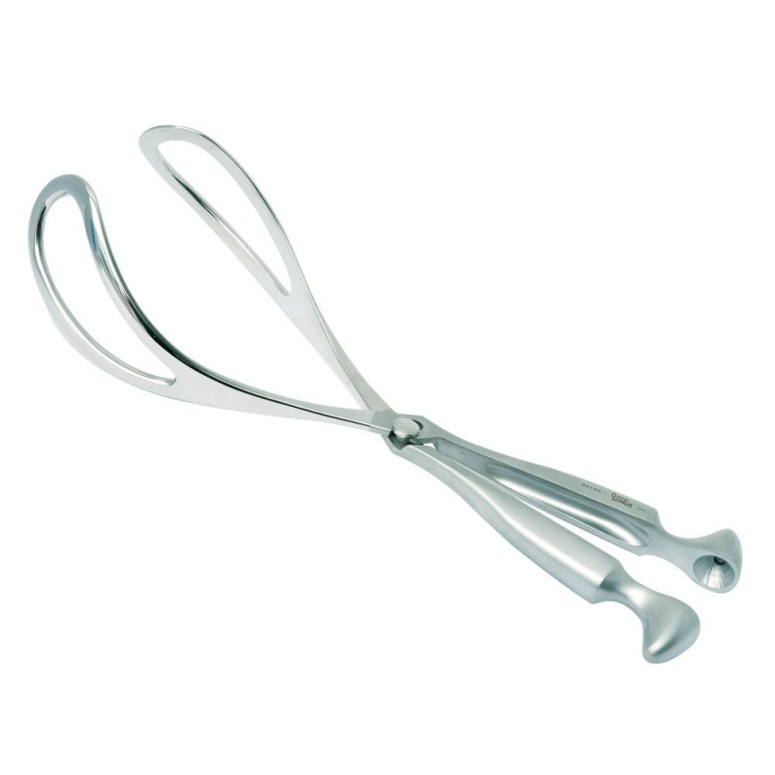
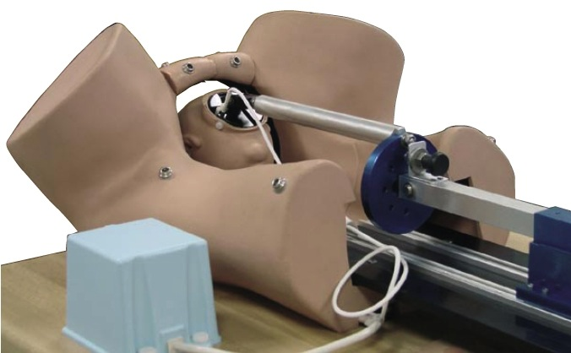
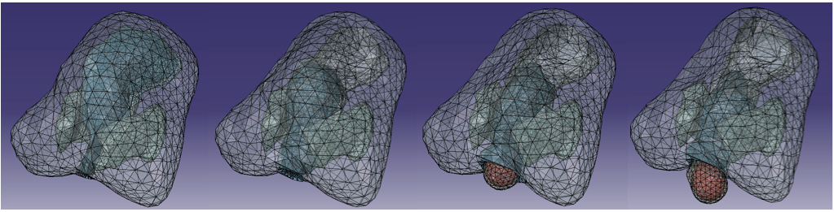
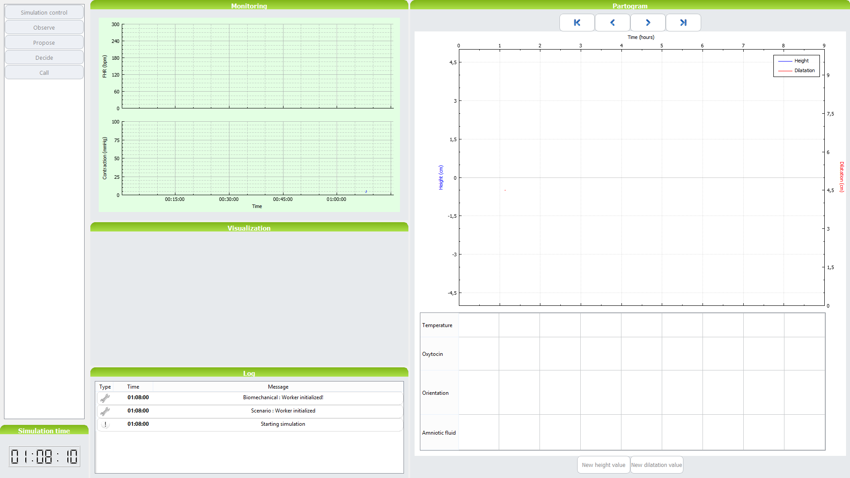
Un simulateur d’accouchement
[Projet SAGA (ANR-12-MONU-0006)]
Lab. Ampère, CAOR ARMINES
Dispositif haptique
LIRIS, lab. TIMC-IMAG, CAOR ARMINES
Simulation 3D temps réel
All4Tech, HRV, LSE, maternité Lyon Sud, école de sage-femme de Grenoble
Logiciel didactique

Slide 5
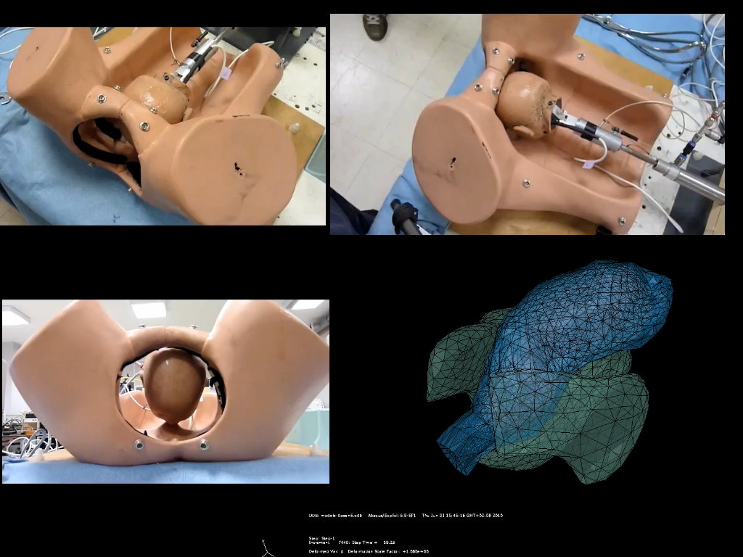
Un simulateur d’accouchement
[Projet SAGA (ANR-12-MONU-0006)]

Slide 6
Intérêts de ce type de simulateur pour l’apprentissage médical
  Apprentissage sans risque pour le patient :
    « Jamais la première fois sur le patient » - HAS – rapport 2012
  Multiplication et ciblage des situations rencontrées
    Situations usuelles, situations rares
  Amélioration de la connaissance du geste à réaliser
  Amélioration du raisonnement à faire durant le geste
    pour mieux le comprendre / l’acquérir / se l’approprier
  Acquisition de la dextérité nécessaire au maniement des instruments avant la première fois sur le patient

Slide 7
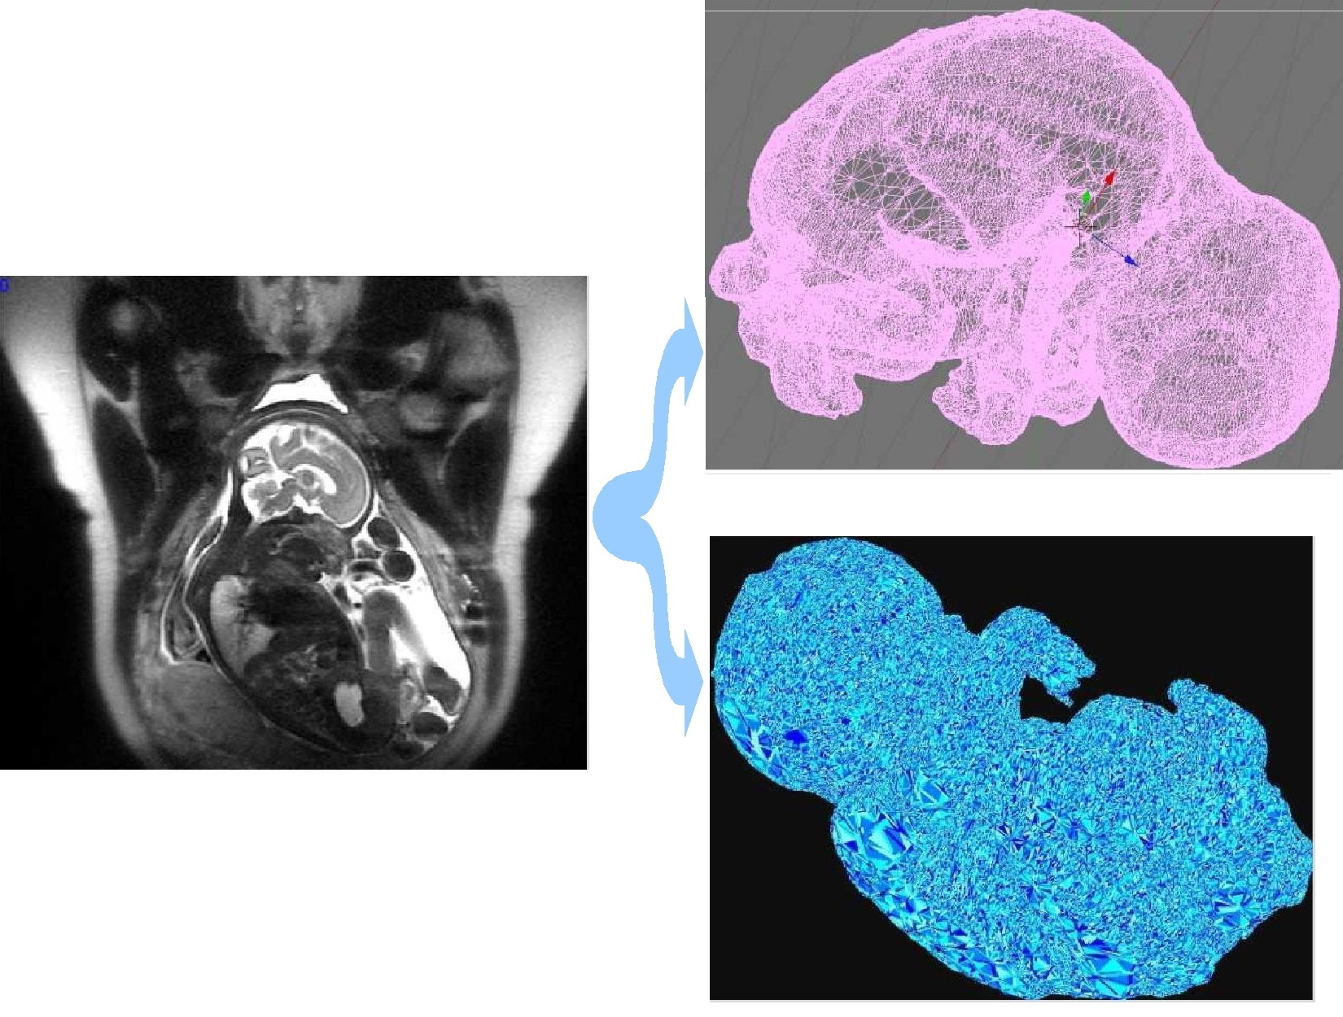
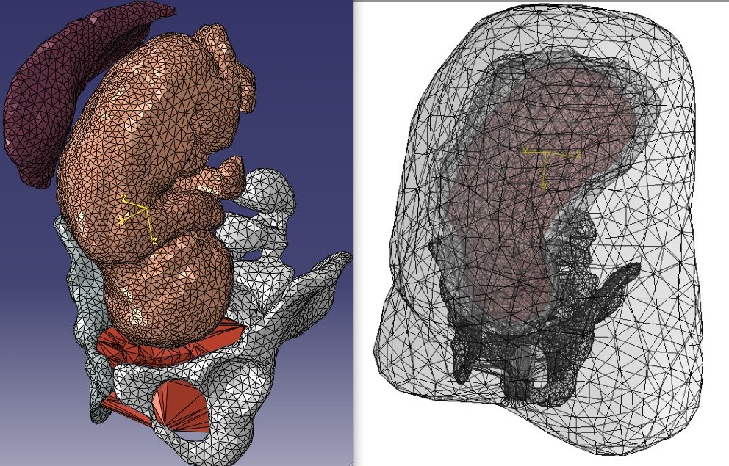
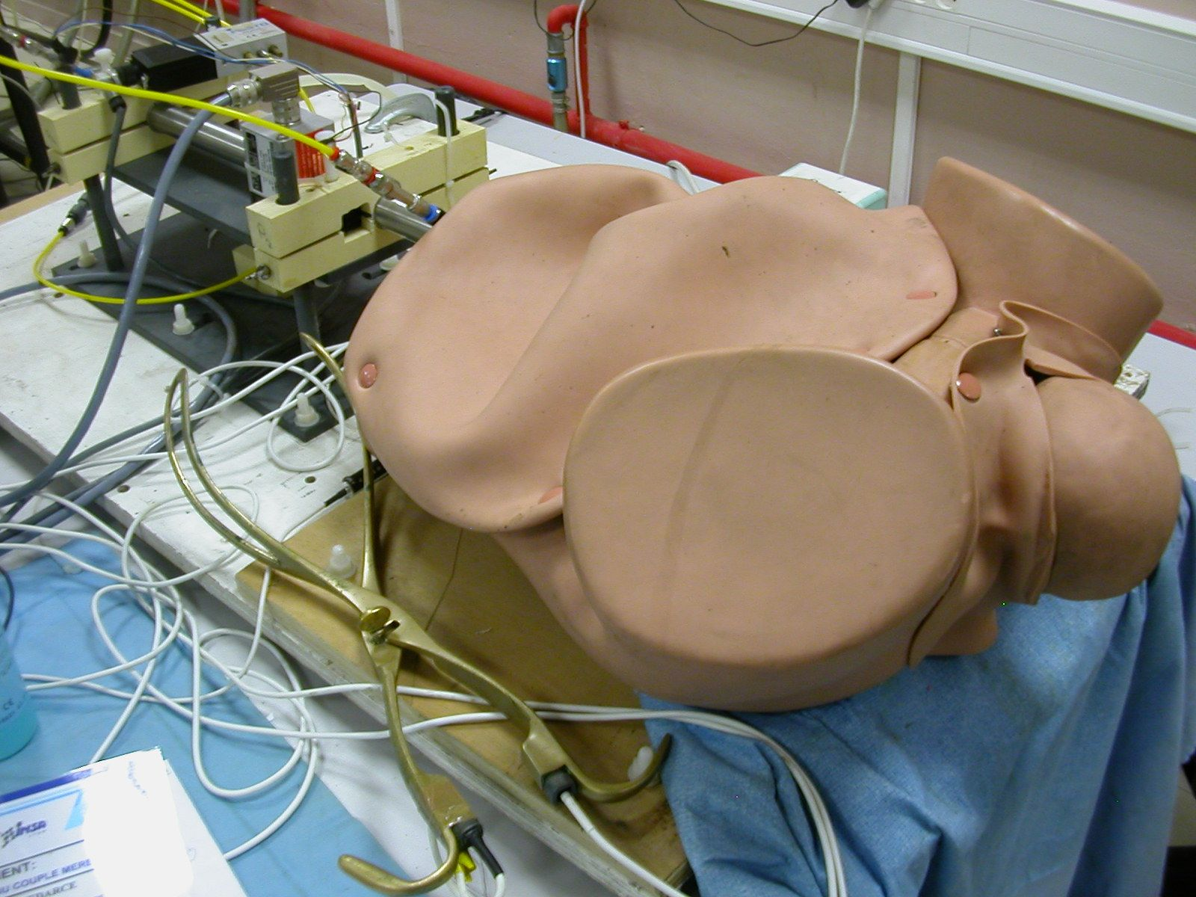
Une approche pluri-disciplinaire nécessaire
  1- Analyser et comprendre le geste et son apprentissage pour mettre en avant les composants pertinents du simulateur
  Elaborer une simulation numérique reproduisant le comportement des organes durant le geste en temps réel
  2 - Evaluer l’apport du simulateur pour l’apprentissage
Conception simulateurs médicaux d’apprentissage
  Elaborer une interface haptique restituant les sensations du geste
  Valider les différentes parties du simulateur
Notes:
Par contre, les simulateurs doivent intégrer une réflexion
sur les enjeux de la formation
et des développement techniques permettant leur réalisation

Slide 8
Enjeux technologiques
Fournir à l’équipe médicale une interface la plus complète mais aussi la plus simple d’utilisation possible et la plus proche possible du terrain
  pour assurer l’acceptabilité de l’outil par le corps médical
Proposer une solution ayant un coût compatible avec une utilisation en milieu hospitalier ou assurer la portabilité du dispositif proposé
  implantation de salles complètes ou simulateur déplacé régulièrement
Assurer le réalisme du simulateur pour immerger l’équipe médicale
  réalisme doit être en accord avec son apport pour la formation

Slide 9
Enjeux scientifiques
Simulation comportement des organes en temps réel
  Simplifier les modèles (géométrique / biomécanique) tout en assurant un réalisme adéquat pour la formation
  Evaluer les erreurs relatives à l’approximation du modèle numérique (comparaison avec le réel difficile)
Proposer une interface haptique adéquate restituant sensations tactiles
  Ressenti testé par des médecins experts du domaine
Assurer la stabilité de la solution complète
  modèle numérique, interface haptique, interaction entre les composants

Slide 10
Enjeux au niveau didactique
Elaborer des scénarios pertinents et progressifs pour l’apprentissage
Evaluer l’apport pour l’apprentissage
  Accélération de l’apprentissage ? Qualité de l’apprentissage ?
Evaluation du simulateur dans son intégralité
Simulateur doit permettre d’apprendre le « vrai geste »
La difficulté réside dans le fait qu’il ne faut pas apprendre à faire l’intervention sur le simulateur / à utiliser le simulateur
Il faut réussir à faire en sorte que le simulateur aide à s’approprier le geste, à analyser les situations rencontrées et à acquérir la dextérité du geste
« Il faut apprendre à opérer un vrai patient et non pas à opérer le simulateur. »

Slide 11
A moyen et plus long termes
Réussir à faire du « patient spécifique »
  Entrainement avant opération à risques
  Diagnostic / prédiction avant une opération pour évaluer les risques
  Aide au cours de l’intervention
Cas du simulateur d’accouchement
  Meilleur compréhension des forces mises en jeu lors de l’accouchement
  Limiter le nombre de césariennes en osant faire le geste d’extraction par forceps
  Prédiction si accouchement à risque en terme de dommages pour la parturiente
  Améliorer la prise en charge du prolapsus

Slide 12
Questions soulevées
Incidence sur la formation médicale
Rentre dans le cadre du Développement Professionnel Continu (DPC) médical ?
Vers des certifications obligatoires sur les simulateurs ?
  Obligation d’un certain nombre d’heures sur les simulateurs
  Comme pour les pilotes d’avion, à la demande des assurances…

Slide 13
Apport possible des technologies issues de l’IA dans la conception de ces simulateurs ?
Au niveau du composant didactique
  Aide à l’élaboration de scénarios / analyse des situations / analyse du métier
  Aide à l’évaluation du geste en enregistrant les trajectoires optimales
Au niveau du composant haptique
  En amont, aide à l’analyse de l’environnement réel / des trajectoires (ddl)
Au niveau de la simulation numérique
  En amont, peut être possible d’améliorer la modélisation 3D des organes / la modélisation biomécanique
  Mais ensuite simulation basée sur les équations de la mécanique
    Difficile d’utiliser des algorithmes par apprentissage
  Problème au niveau des données à acquérir pour utiliser de tels outils
    Gestes réalisés sous IRM ?

Slide 14
En conclusion
Intérêts escomptés de tels simulateurs
  Accélération du processus d’apprentissage
  Amélioration des connaissances au niveau physiologique
  Mise en place de nouvelles méthodes d’évaluation du geste
  Mise en place de nouveaux gestes
Difficultés et limites d’un tel apprentissage
  Réussir à évaluer l’apprentissage sur simulateur
  Simulateur doit être capable de reproduire et apprendre le vrai geste
  Validation de la simulation biomécanique reste complexe
  Usage en complément de l’apprentissage traditionnel
Si acceptés par le corps médical, il reste à les multiplier
  Simulateur réalisé pour un geste spécifique
  Difficile de faire un simulateur générique

Slide 15
Vers la conception de simulateurs de gestes médico-chirurgicaux
-
Un simulateur d’accouchement par extraction instrumentale
Florence Zara
Maître de conférences
Université Lyon 1, LIRIS, équipe SAARA, Villeurbanne.
IA & médecine : une chance ? – Colloque du CROM RA – 09/11/2018

